Slide 2
Caribe Circular
“Hacia una economía sostenible para prevenir residuos plásticos en los mares de Centroamérica y el Caribe”

Slide 3
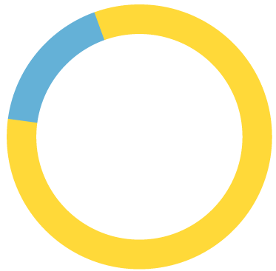
Hechos y desafíos de los plásticos en Centroamérica
Fuentes abordadas:
Actividades de playa
Drenajes, ríos, y vías fluviales
Pesca de escombros relacionados
Origen de la contaminación marina
Residuos plásticos del total de la basura marina
80%
Tierra
Otro
60-95%
Notes:
La mayoría de la contaminación marina se origina en la tierra (80%) y los residuos plásticos constituyen el 60-95% del total de la basura marina, se abordaron las siguientes fuentes: (1) actividades de playa, (2) drenaje, ríos y vías fluviales, (3) la pesca de escombros relacionados

Slide 4
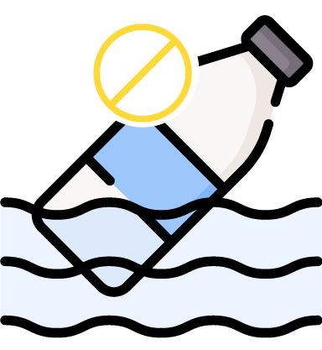
Hechos y desafíos de los plásticos en Centroamérica – Limpiezas 2017
Botellas plásticas
Plástico de un solo uso
Hogares que arrojan residuos en vías fluviales
(Fuente: Banco Mundial, 2019)
21%
35%
22%
+ 320,000 toneladas de plástico siguen sin recogerse cada año en la región.
Notes:
Foto de Biobarda instalada en el río Motagua, Guatemala.
Basura plástica después de fuertes lluvias en el contaminado río Las Vacas en el municipio de Chinautla, Guatemala 2019.
La gestion de residuos en muchos países y regions es insuficiente e inadecuada como para poder manejar los residuos generados por turistas y ciudadanos residentes.
Durante las limpiezas costeras de 2017, de todo el plástico recuperado, 21% correspondía a botellas plásticas de un solo uso, y en general el 35% de todos los residuos eran plásticos de un solo uso.
Además de la falta de concientización, la baja tasa de recolección de residuos son el resultado de problemas técnicos, legales o barreras socio-económicas, como aspectos cruciales que dan como resultado el ingreso de plásticos al mar.
Se estima que alrededor de un poco más de 322,000 toneladas de plásticos siguen sin recogerse a lo largo de los países de la region Caribe.
Un 22% de los hogares tira sus residuos a las vías fluviales, y que eventualmente llegan al mar de acuerdo a datos del Banco Mundial. (World Bank 2019).

Slide 5
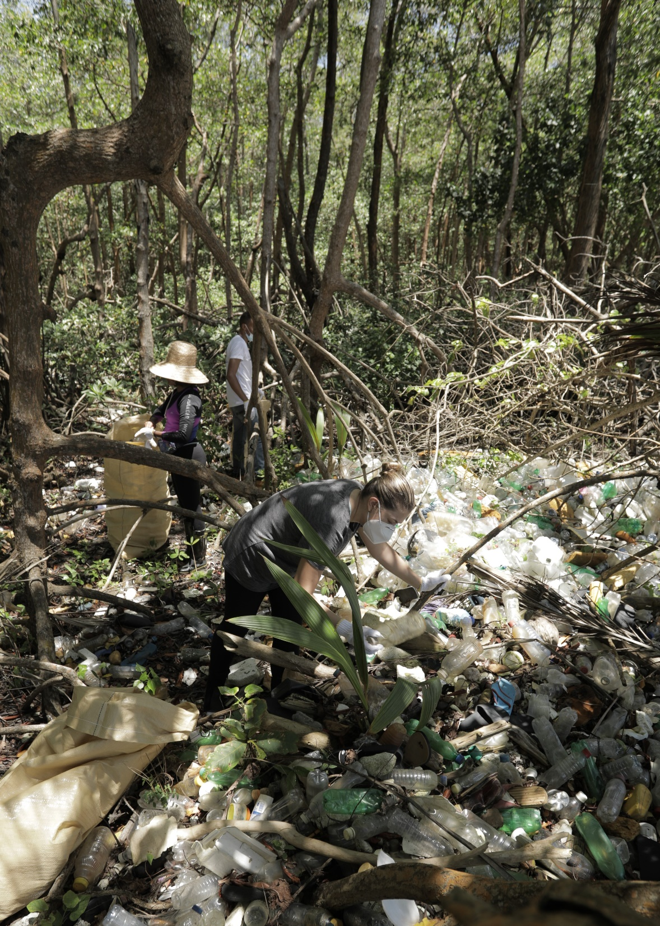
Impactos
Notes:
Los impactos son considerablemente enormes: el plástico desechado se acumula en playas o en el fondo marino, provocando un enorme daño a los arrecifes de coral y matando la vida marina (aves, tortugas y peces).
Hay una necesidad impostergable de cambiar nuestra forma de pensar y hábitos en general, no solo de las personas que viven en las comunidades costeras o zonas urbanas, también incluyendo a los turistas que visitan estos lugares (comunidades costeras, playas)
En República Dominicana, las emisiones de gases de efecto invernadero generadas por el sector de residuos, sumaron 5.57 Mt de CO2 (el 15.4% del total de GEI que genera el país), en 2015 los patrones de consumo insostenibles y el creciente turismo condujeron a unas 14.000 toneladas de residuos al día.

Slide 6
Proyecto Regional: Caribe Circular - Prevención de residuos plásticos en Centroamérica y el Caribe
10/2020 – 09/2023 de € 7 Mio
Ministerio Federal de Cooperación Económica y Desarrollo (BMZ)
Comisión Centroamericana de Ambiente y Desarrollo (CCAD) del Sistema de Integración Centroamericana (SICA) y los ministerios de sus países miembros
Paises del SICA - con enfoque a Belice, Guatemala, Honduras, República Dominicana - y México
Fortalecimiento de la capacidad de las instituciones públicas, privadas y de la sociedad civil a nivel regional, nacional y local para prevenir la entrada de residuos plásticos en el Mar Caribe mediante el apoyo técnico especializado, organizativo y procedimental. Despliegue de 1 experto internacional y 9 expertos nacionales a largo plazo, expertos a corto plazo, 1 trabajador de desarrollo y 1 experto integrado, así como bienes y financiación.

Slide 8
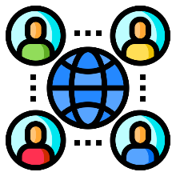
Intercambio regional
Comité técnico
Redes de múltiples
actores
Intercambio Regional
Monitoreo
Intercambio
de conocimientos
Armonización de legislación
Notes:
Se establecen intercambios regionales sobre desafíos y soluciones para evitar la entrada de residuos plásticos en el Mar Caribe
Desarrollo de formatos para el intercambio regional y la implementación de eventos regionales.
Introducción de procesos a nivel regional, p.ej. Seguimiento regional de residuos plásticos, plataforma de conocimientos digitales sobre residuos plásticos, diálogo sobre políticas)
Formar asociaciones de múltiples actores, así como establecer redes y promover intercambios entre gobiernos, empresas, iniciativas internacionales, etc.
Conexión con alianzas e iniciativas mundiales para reducir los residuos plásticos en los mares
Formar comité técnico de los países miembros.
Monitoreo y plataforma de conocimientos, de diálogo e intercambio de ideas
Redes y promoción de intercambios entre público, privado, académico y de la sociedad civil (múltiples actores)
Indicador:
10 eventos digitales o físicos (cada uno con 50 especialistas y ejecutivos, el 30% de los cuales son mujeres) para la gestión de residuos plásticos fueron organizados por un comité técnico para participantes de todos los países miembros de SICA, así como México y países miembros de CARICOM.
Una asociación regional de múltiples actores (MAP) ha aplicado 3 procesos regionales que contribuyen a la armonización de la legislación de la responsabilidad de los productos y la regulación de los residuos plásticos.

Slide 9
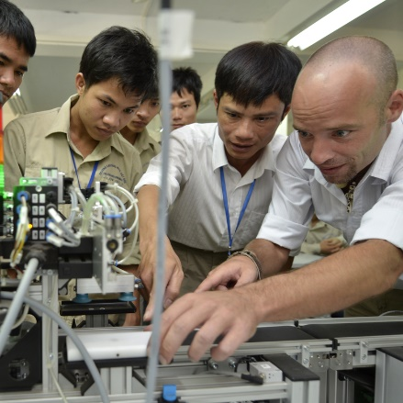
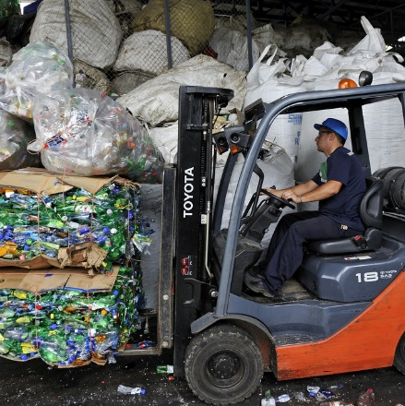
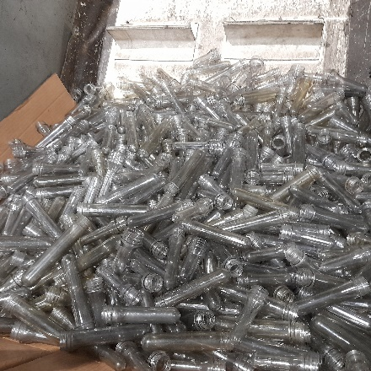
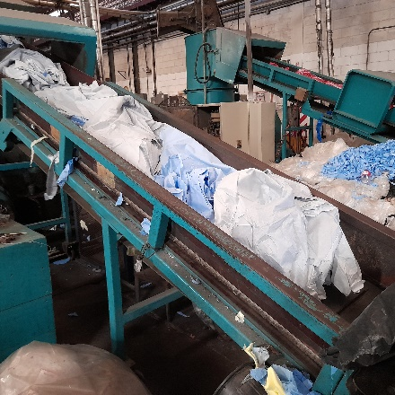
Reforzar capacidades del sector privado
Responsabilidad extendida
Capacitación
Modelos de negocio
Cadenas de valor
Empresas utilizan herramientas digitales para reducir residuos.
Nuevos modelos de negocios para substituir o recuperar plásticos.
Notes:
Se ha fortalecido la capacidad del sector privado para la gestión de los residuos plásticos.
Capacitación del sector privado (generadores de residuos, servicios ambientales). Formación de empleados, así como asesoramiento organizativo y especializado de asociaciones, cámaras y empresas p.ej. en instrumentos digitales
Intercambio de experiencias y estrategias de prevención, valorización de residuos plásticos, EPR.
Asesoramiento especializado y de procesos para apoyar los intercambios, p.ej. sobre comunidades digitales, economía circular y gestión de residuos, estrategias exitosas para la prevención de residuos plásticos, mayor responsabilidad del producto y reciclaje de residuos plásticos
Desarrollar y Fortalecer las cadenas de valor
Desarrollo de modelos de negocio para la prevención y el reciclaje de residuos plásticos, incluidos los plásticos difíciles de reciclar.
Indicadores:
empresas (entre ellas 10 en República Dominicana) han utilizado herramientas digitales para reducir sus residuos plásticos
Se han desarrollado 5 nuevos modelos de negocios (entre ellos 3 en República Dominicana) para la recuperación de residuos plásticos en la región, incluido uno para los residuos plásticos que es difícil de reciclar en la región

Slide 10
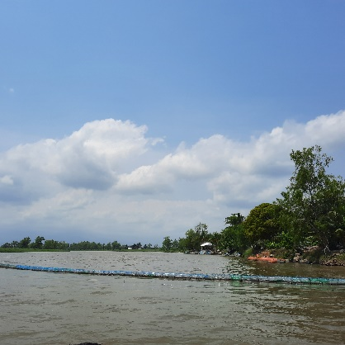
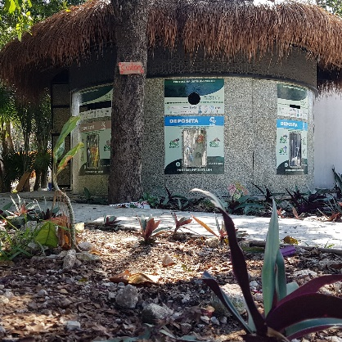
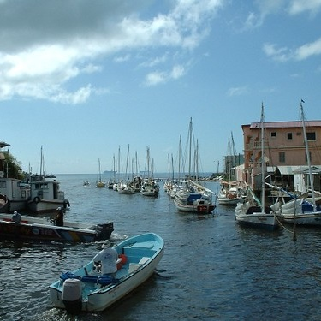
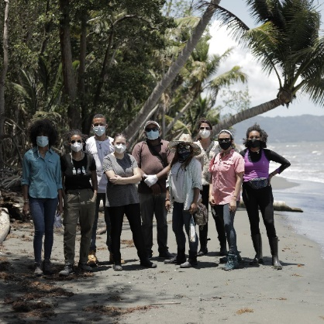
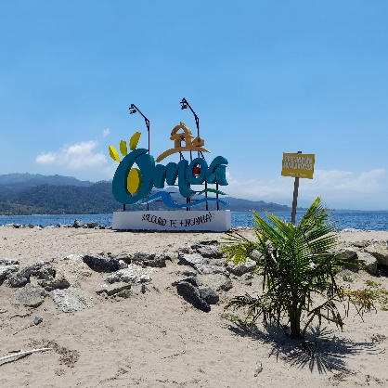
Áreas piloto para prevenir la entrada de residuos plásticos
5 Áreas Piloto
@CC
Concepto con acciones para prevenir la entrada de residuos
Acuerdos de implementación con múltiples actores a nivel local para gestionar y prevenir los residuos
Notes:
En determinadas áreas piloto, se ha mejorado la implementación de procesos para evitar la entrada de residuos plásticos en el Mar Caribe.
Desarrollo participativo de conceptos y procesos para reducir la entrada de residuos plásticos en el Mar Caribe.
Asesoramiento especializado, de procesos y organizativos para apoyar la implementación de los procesos piloto
Reflexión de la experiencia de los procesos piloto a nivel nacional y regional
Indicador:
En 5 áreas piloto, los actores locales de las instituciones públicas, el sector privado y/o la sociedad civil han adoptado cada uno un concepto con acciones para impedir la entrada de residuos plásticos en el Mar Caribe.
En 5 áreas piloto las asociaciones de múltiples actores a nivel local han implementado cada uno, un proceso para gestionar y prevenir los residuos plásticos en el Mar Caribe.

Slide 11
Sensibilización de sociedad civil y sector privado
Fortalecimiento de la sociedad civil y del sector informal.
Campañas de prevención y reducción a nivel transnacional.
Programas locales de educación ambiental.
Procesos innovadores de sensibilización y uso de redes sociales.
Notes:
Se han aplicado enfoques para sensibilizar al sector público y privado a fin de evitar la entrada de desechos plásticos en el Mar Caribe.
Desarrollo y aplicación de enfoques innovadores de sensibilización (p.ej. promover las competencias de las ONG en el uso de las redes sociales, la participación de los influencers, etc.)
Fortalecimiento de la sociedad civil local para reducir la entrada de residuos plásticos
Difusión de opciones concretas de acción para la población y el sector privado para reducir las incautaciones plásticas
Apoyo a los programas de educación locales y medidas de fomento de la confianza
Indicador:
El contenido digital ha sido publicado en las redes sociales para evitar la entrada de residuos plásticos en el Mar Caribe ha sido visto 100.000 veces.
En cinco países, un total de tres campañas transnacionales de sensibilización y una nacional en la República Dominicana, han difundido opciones concretas de acción para la población y el sector privado para evitar la entrada de desechos plásticos en el Mar Caribe.

Slide 12
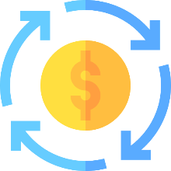
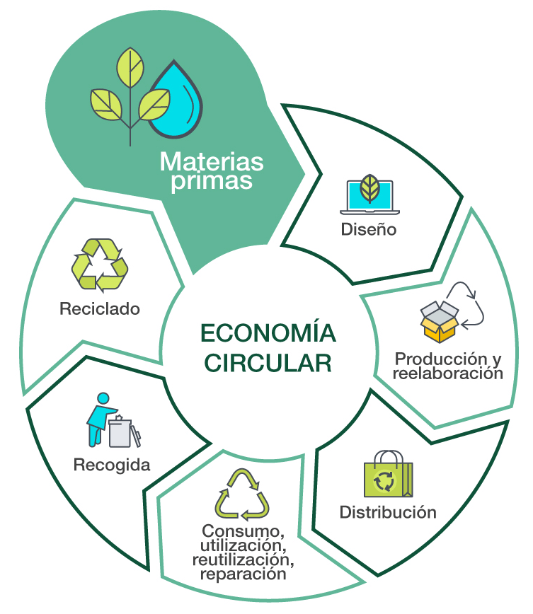
Economía Circular
Fuente: Fundación EcoLec (2021)
Notes:
La economía circular plantea un modelo económico y productivo caracterizado por la sostenibilidad y el ahorro de recursos y fuentes de energía. Los bienes se producen, se consumen, se reciclan, se producen y se vuelven a consumir, entrando en un ciclo de vida circular.
Propone un modelo productivo austero en términos de utilización de los recursos. De esta manera, a través del respeto al medio ambiente se pretende posibilitar la máxima reparación y reutilización de las materias primas y las fuentes energéticas del planeta, imitando el trabajo desarrollado por la naturaleza.
Los objetivos planteados por la economía circular principalmente son:
Transformación del modelo productivo e industrial tradicional o “lineal”.
Menor daño medioambiental.
Límite en el consumo energético.
Disminución en el uso de recursos.
Posible creación de riqueza y de nuevas posibilidades de empleo.
(economipedia) - Javier Sánchez Galán (junio, 2016).
Economía circular.

Slide 13
Presentación del nuevo proyecto a los residuos plásticos de manaje, agosto 2019, CCAD
https://www.sica.int/noticias/propuesta-de-nuevo-programa-de-manejo-de-desechos-plasticos_1_119561.html

